Slide 1
FINGERPRINT RECOGNITION
NHẬN DẠNG

Slide 2
GV HƯỚNG DẪN:
Cô Nguyễn Ngọc Thảo
Thầy Lê Ngọc Thành
THÀNH VIÊN NHÓM:
Nguyễn Phúc Mạnh - 1712590
Nguyễn Anh Nam - 1712604
Bùi Hữu Nghĩa - 1712613

Slide 3
Nội dung
Giới thiệu
Cảm biến vân tay
Rút trích đặc trưng
So khớp
Hiệu năng
State-of-the-art
Demo

Slide 4
Giới thiệu
Dấu vân tay là phần da ở đầu ngón tay gồm các vân lồi lõm xen kẻ
Là duy nhất ở mỗi người, phụ thuộc vào di truyền và môi trường xung quanh
Đầu thế kỉ XX, nhận dạng dấu vân tay chính thức được chấp nhận
Các kĩ thuật nhận dạng vân tay không ngừng phát triển
Hệ thống nhận dạng vân tay tự động (AFIS) ra đời
Nhờ hiệu quả cao nên được phổ biến rộng rãi

Slide 5
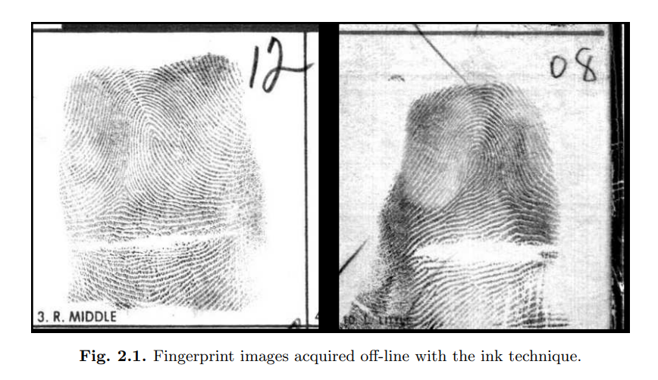
II. Cảm biến vân tay
Trước kia, người ta sử dụng kĩ thuật mực in để thu thập dấu vân tay
Ngày nay, hầu hết AFIS đều dùng máy quét vân tay điện tử
Có 3 loại cảm biến: quang, thể rắn và siêu âm

Slide 6
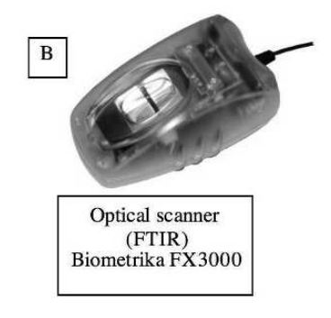
II. Cảm biến vân tay
Cảm biến quang
Ánh sáng đi vào lăng kính được phản chiếu tại các vân lõm và được hấp thụ tại các vân lồi.
Các tia sáng thoát ra từ phía bên phải được hội tụ thông qua một ống kính vào cảm biến hình ảnh

Slide 7
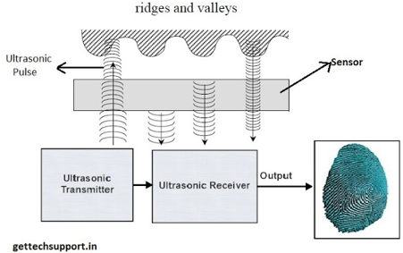
II. Cảm biến vân tay
Cảm biến siêu âm
Dùng một xung siêu âm truyền đến ngón tay lúc đặt lên cảm biến, áp lực từ các xung này sẽ bị ngón tay hấp thụ và một số chúng phản hồi trở lại cảm biến.

Slide 8
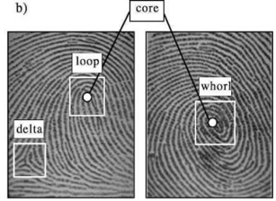
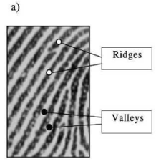
III. Rút trích đặc trưng
Trong hình ảnh dấu vân tay, các đường vân lồi có màu tối trong khi các vân lõm có màu sáng
Mẫu vân tay có thể có một hoặc nhiều vùng trong đó các đường vân có hình dạng đặc biệt (singularities): loop, delta và whorl.

Slide 9
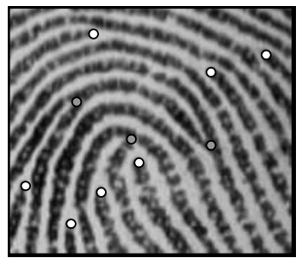
III. Rút trích đặc trưng
Một đặc trưng khác là minutiae có thể được tìm thấy trong các mẫu vân tay.
Minutiae là các cách khác nhau khiến các đường vân có thể không liên tục. Một vân lồi có thể kết thúc (termination) hoặc rẽ nhánh (bifurcation).
Termination ( chấm màu trắng) và Bifurcation (chấm màu xám)

Slide 10
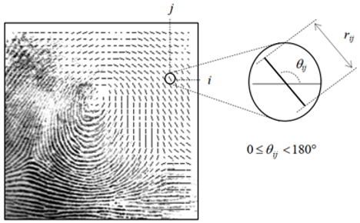
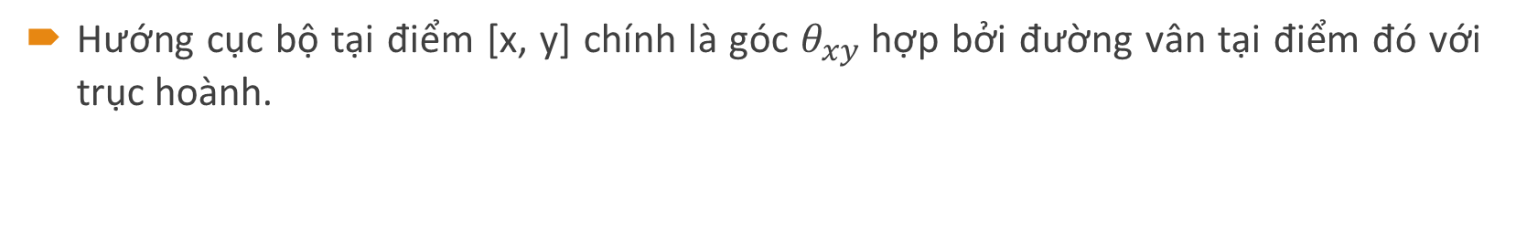
III. Rút trích đặc trưng
1. Hướng và tần số cục bộ
Hướng cục bộ tại điểm [x, y] chính là góc $θ_{xy}$hợp bởi đường vân tại điểm đó với trục hoành.
Hình ảnh vân tay tương ứng với hình ảnh định hướng của nó

Slide 11
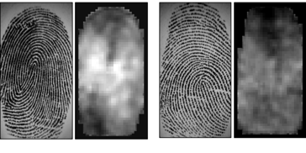
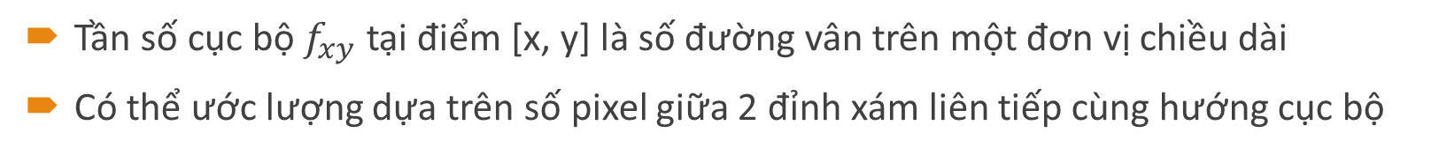
III. Rút trích đặc trưng
1. Hướng và tần số cục bộ
Tần số cục bộ $f_{xy}$ tại điểm [x, y] là số đường vân trên một đơn vị chiều dài
Có thể ước lượng dựa trên số pixel giữa 2 đỉnh xám liên tiếp cùng hướng cục bộ
Hai hình ảnh vân tay tương ứng với hình ảnh tần số đường vân

Slide 12
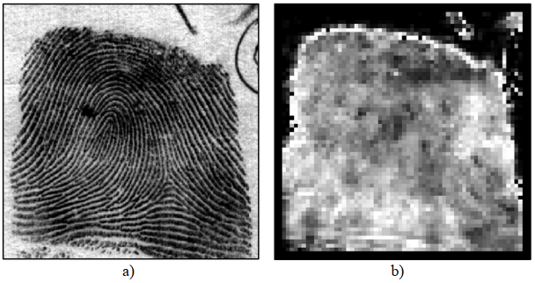
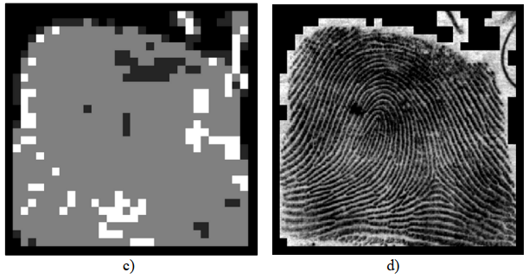
III. Rút trích đặc trưng
2. Phân đoạn
Ảnh dấu vân tay thường có những phần không thuộc dấu vân tay cần phải loại bỏ
Mục đích của phân đoạn là tách dấu vân tay ra khỏi nền của ảnh
ảnh vân tay gốc
b) Trường phương sai
c) Chất lượng ảnh được lấy từ trường phương sai
d) Ảnh đã dược phân đoạn.

Slide 13
III. Rút trích đặc trưng
3. Phát hiện điểm kì dị
Hầu hết các phương pháp được đề xuất để phát hiện các điểm kỳ dị đều hoạt động trên hình ảnh định hướng vân tay.
Phương pháp nổi tiếng nhất là dựa trên chỉ số Poincasé
Một số phương pháp thay thế: phương pháp dựa trên các đặc điểm cục bộ của hình ảnh định hướng, phương pháp dựa trên phân vùng, …

Slide 14
III. Rút trích đặc trưng
4. Tăng cường
Hiệu suất của các kỹ thuật nhận dạng dấu vân tay phụ thuộc rất nhiều vào chất lượng của hình ảnh dấu vân tay đầu vào
Có khoảng 10% số hình ảnh vân tay có chất lượng kém do: ướt, vết cắt, độ nhiễu cảm biến, …
Cải thiện sự rõ ràng của các vân trong các vùng có thể phục hồi và đánh dấu các vùng không thể phục hồi
Kỹ thuật được sử dụng rộng rãi nhất để cải thiện hình ảnh dấu vân tay là dựa trên các bộ lọc theo ngữ cảnh (contextual filters)

Slide 15
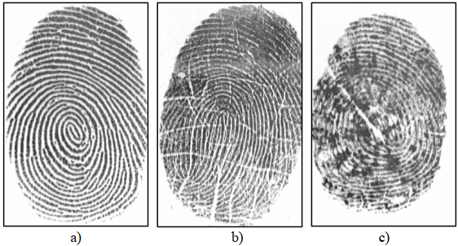
III. Rút trích đặc trưng
4. Tăng cường
a) Ảnh chất lượng tốt.
b) Ảnh chất lượng trung bình.
c) Ảnh chất lượng xấu.

Slide 16
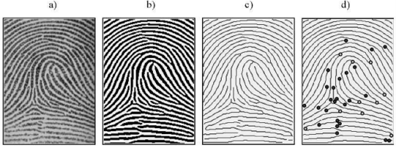
III. Rút trích đặc trưng
5. Trích xuất minutiae
Chuyển ảnh vân tay sang ảnh nhị phân
Làm giảm độ dày đường vân
Dùng pixel-wise để phát hiện các minutiae
Ảnh vân tay gray-scale
ảnh sau khi tăng cường và nhị phân hóa
Ảnh sau khi làm mỏng
Xác định termanation và bifurcation bằng tính toán pixel-wise

Slide 17
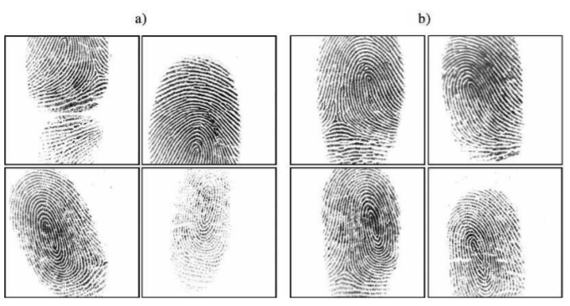
IV. So khớp (Matching)
Hình 2.7

Slide 18
IV. So khớp (Matching)
So khớp dựa trên độ tương quan
So khớp dựa trên điểm đặc trưng (minutiae)
So khớp dựa trên đặc trưng vân

Slide 19
IV. So khớp (Matching)
1. So khớp dựa trên độ tương quan
Hai ảnh vân tay được đặt chồng lên và độ tương quan giữa các điểm ảnh tương ứng được tính với sự căn chỉnh khác nhau (ví dụ với các vị trí và độ quay khác nhau).
Hiếm khi dẫn đến kết quả chấp nhận được

Slide 20
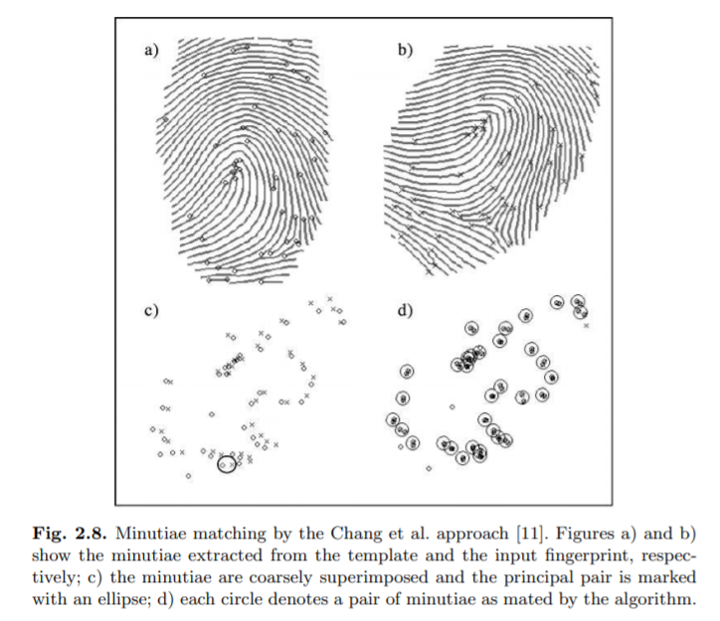
IV. So khớp (Matching)
2. So khớp dựa trên điểm đặc trưng (minutiae)
Đây là kĩ thuật phổ biến nhất và được sử dụng rộng rãi nhất

Slide 21
IV. So khớp (Matching)
3. So khớp dựa trên đặc trưng vân (Ridge Feature-based techniques)
Jain và cộng sự đã đề xuất một kỹ thuật phân tích kết cấu cục bộ trong đó khu vực dấu vân tay được quan tâm được liên kết với điểm cốt lõi (Hình 2.9).
Một vectơ đặc trưng (được gọi là FingerCode) bao gồm một phép liệt kê theo thứ tự các đặc trưng được trích xuất từ vùng lõi.
So khớp hai dấu vân tay sau đó được chuyển thành so khớp các vector đặc trưng FingerCode tương ứng của chúng, được thực hiện đơn giản bằng cách tính khoảng cách Euclide giữa hai FingerCode.

Slide 22
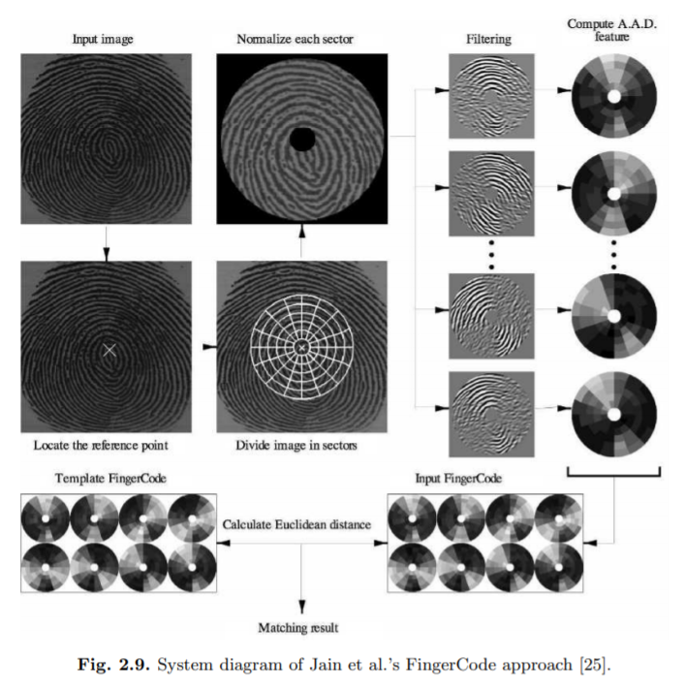
IV. So khớp (Matching)
Hình 2.9

Slide 23
V. Hiệu năng
Mặc dù độ chính xác của các hệ thống sinh trắc học dựa trên dấu vân tay có thể rất cao, nhưng không có thuật toán nhận dạng dấu vân tay nào là hoàn hảo.
Đánh giá hiệu suất là quan trọng đối với tất cả các hệ thống sinh trắc học và đặc biệt là nhận dạng dấu vân tay - hệ thống đang nhận được sự quan tâm rộng rãi của quốc tế để xác minh và nhận dạng công dân.

Slide 24
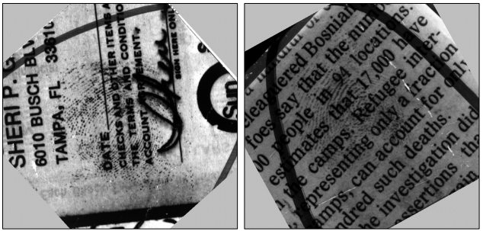
VI. State-of-the-art
1. Orientation Field Estimation for Latent Fingerprint Enhancement
Ước lượng trường định hướng để tăng cường dấu vân tay ẩn. Phương pháp này dùng để tăng cường dấu vân tay bị ẩn trên các bề mặt khó thấy

Slide 25
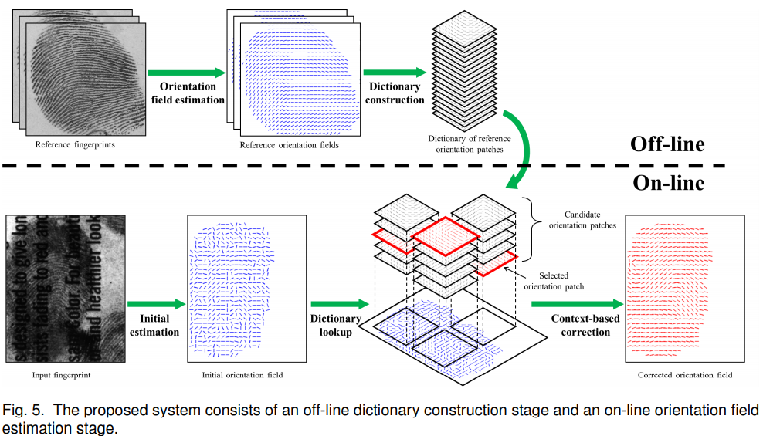

Slide 26
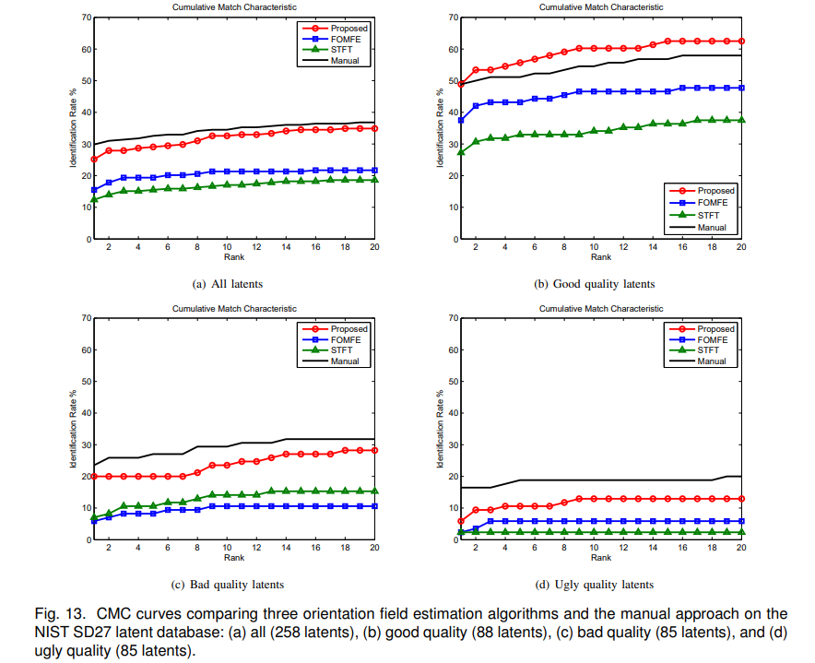

Slide 27
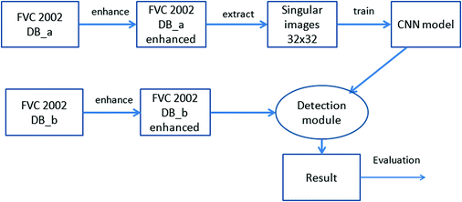
VI. State-of-the-art
2. Automatic Detection of Singular Points in Fingerprint Images Using Convolution Neural Networks
Sử dụng CNN để tự động phát hiện các điểm lõi và điểm delta.

Slide 28

VI. State-of-the-art
3. Combining global and minutia deep features for partial highresolution fingerprint matching
Sử dụng một vài mạng lưới thần kinh tích chập sâu để tìm hiểu cả đặc trưng toàn cục cấp cao và đặc trưng minutia cấp thấp.
Sau đó, sử dụng phản ứng tổng hợp mức điểm của sự tương tự toàn cục và sự tương ứng quang phổ của kết hợp minutiae.

Slide 29
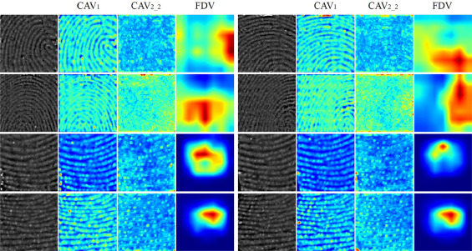

Slide 30
VII. Demo

Slide 31
Tài liệu tham khảo
Handbook of Biometrics
Code demo
https://github.com/ivonajdenkoska/fingerprint-recognition
Dữ liệu thực nghiệm
http://bias.csr.unibo.it/fvc2002/databases.asp
Orientation Field Estimation for Latent Fingerprint Enhancement
http://citeseerx.ist.psu.edu/viewdoc/download?doi=10.1.1.389.8185&rep=rep1&type=pdf
Automated Latent Fingerprint Recognition
https://arxiv.org/pdf/1704.01925.pdf
Automatic Detection of Singular Points in Fingerprint Images Using Convolution Neural Networks
https://www.researchgate.net/publication/314071321_Automatic_Detection_of_Singular_Points_in_Fingerprint_Images_Using_Convolution_Neural_Networks
Combining global and minutia deep features for partial highresolution fingerprint matching
https://www.sciencedirect.com/science/article/abs/pii/S0167865517303227

Slide 32
THANKS FOR WATCHING

